Slide 1

ỦY BAN NHÂN DÂN QUẬN LONG BIÊN
TRƯỜNG TIỂU HỌC ÁI MỘ B
TOÁN 5 - TUẦN 22

Slide 2




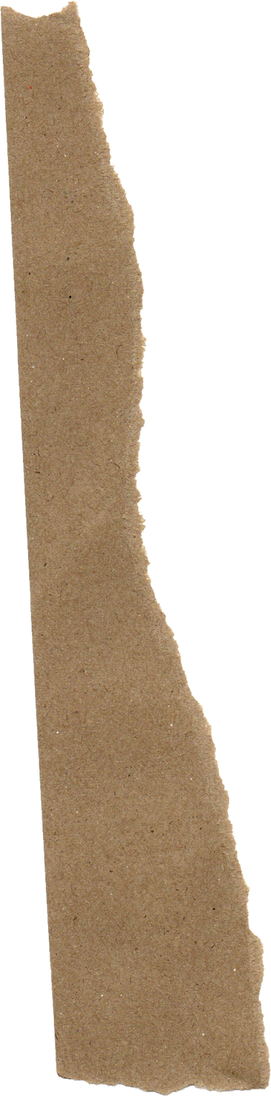








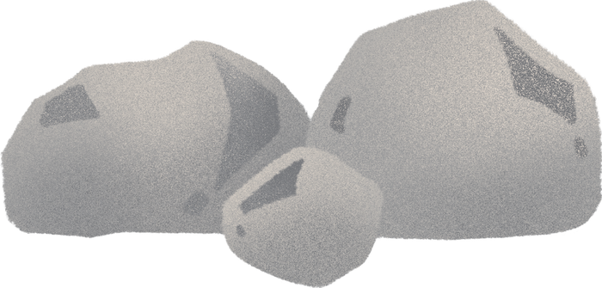
Luyện tập chung
Trang 113

Slide 3






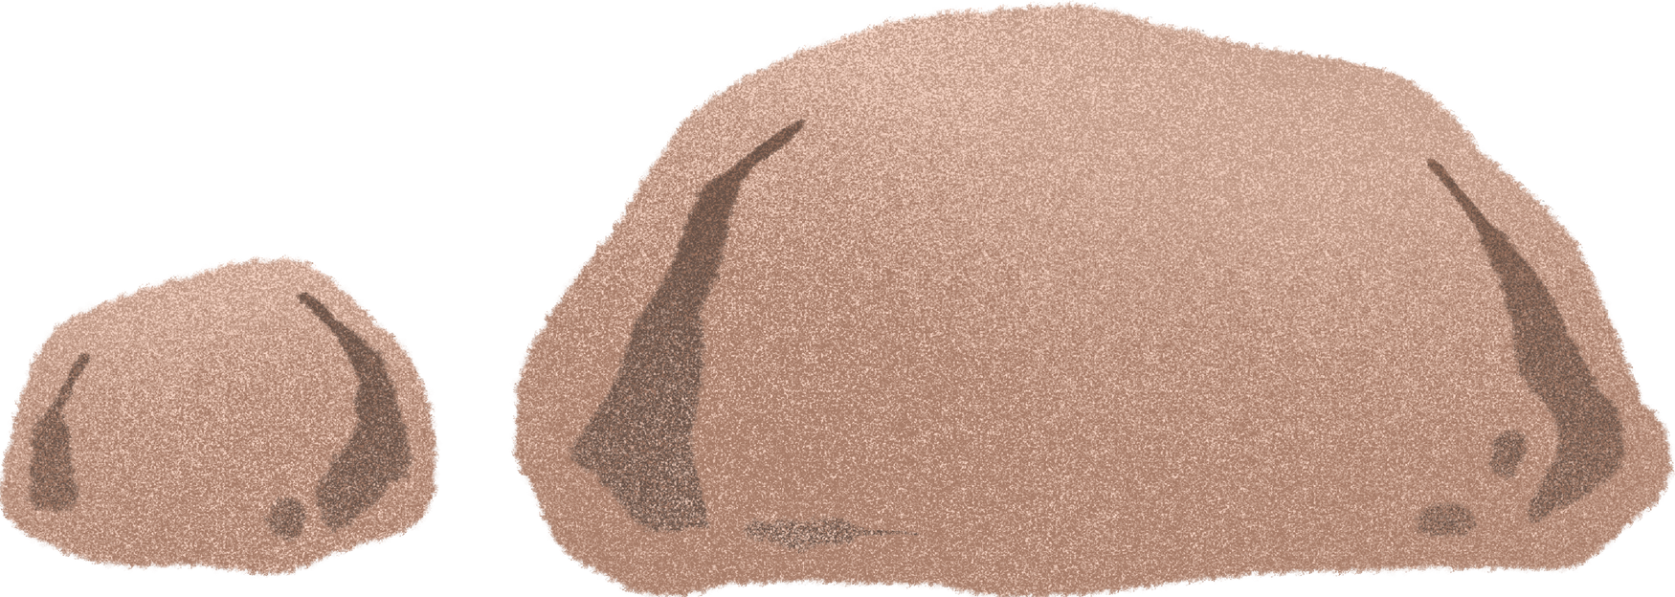
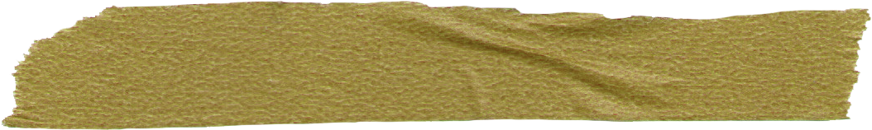
Mục tiêu bài học
Tính được diện tích xung quanh và diện tích toàn phần của hình hộp chữ nhật và hình lập phương.
1.
2.
Vận dụng để giải được một số bài có yêu cầu tổng hợp liên quan đến các hình lập phương và hình hộp chữ nhật.

Slide 4



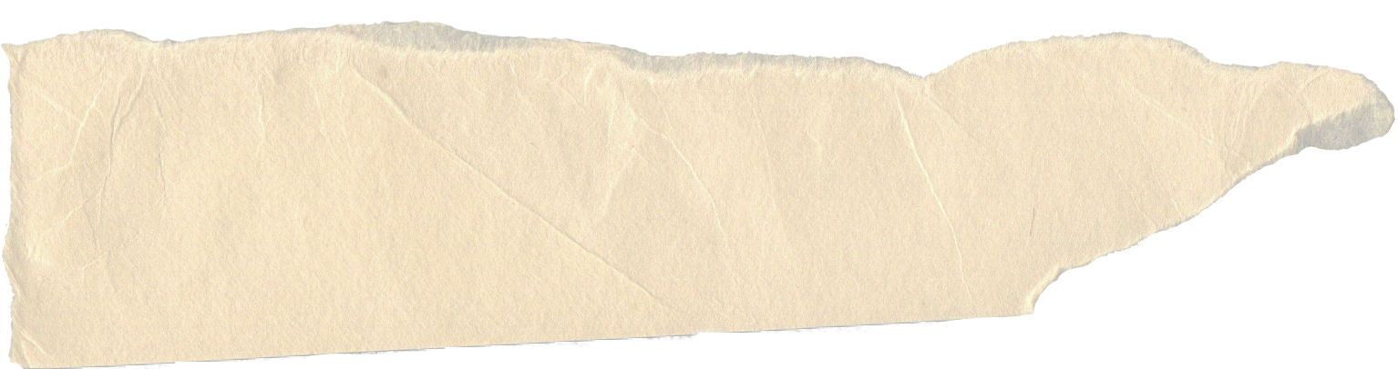

Về nhà ăn Tết
Tết sắp đến rồi,
các bạn hãy giúp chúng mình
kiếm ít đồ để chúng mình
cùng về nhà ăn Tết nhé.

Slide 5
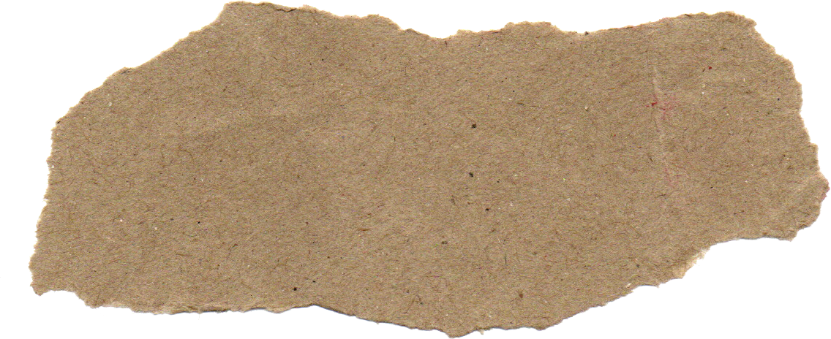



Kiếm
bánh quy
Kiếm kẹo
Kiếm cành hoa
Kiếm
hoa quả

Slide 6








Phần này, với mỗi câu trả lời đúng các bạn sẽ giúp các bạn kiến kiếm được 1 chiếc bánh quy.

Slide 7


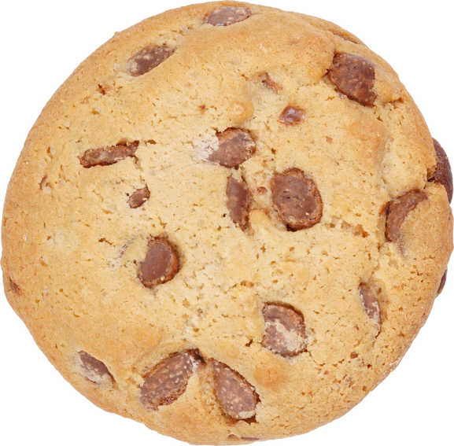



Muốn tính diện tích xung quanh hình hộp chữ nhật ta làm thế nào?
Câu 1
Muốn tính diện tích xung quanh hình hộp chữ nhật ta lấy chu vi mặt đáy nhân với chiều cao (cùng đơn vị đo).
c
b
a
Sxq = (a + b) x 2 x c
Sxq: Diện tích xung quanh
a: chiều dài b: chiều rộng c: chiều cao

Slide 8
Muốn tính diện tích toàn phần hình hộp chữ nhật ta làm thế nào?
Câu 2
Muốn tính diện tích toàn phần hình hộp chữ nhật ta lấy diện tích xung quanh cộng với diện tích hai đáy.
c
b
a
Stp: Diện tích toàn phần
Sxq: Diện tích xung quanh
a: chiều dài
b: chiều rộng
Stp = Sxq + (a x b x 2)

Slide 9
Muốn tính diện tích xung quanh hình lập phương ta làm thế nào?
Câu 3
a
Muốn tính diện tích xung quanh hình lập phương ta lấy diện tích một mặt nhân với 4.
a
a
Sxq: Diện tích xung quanh
a: độ dài cạnh
Sxq = a x a x 4

Slide 10
Muốn tính diện tích toàn phần hình lập phương ta làm thế nào?
Câu 4
a
Muốn tính diện tích toàn phần hình
lập phương ta lấy diện tích một mặt nhân với 6.
a
a
Stp = a x a x 6
Stp: Diện tích toàn phần
a: độ dài cạnh

Slide 11
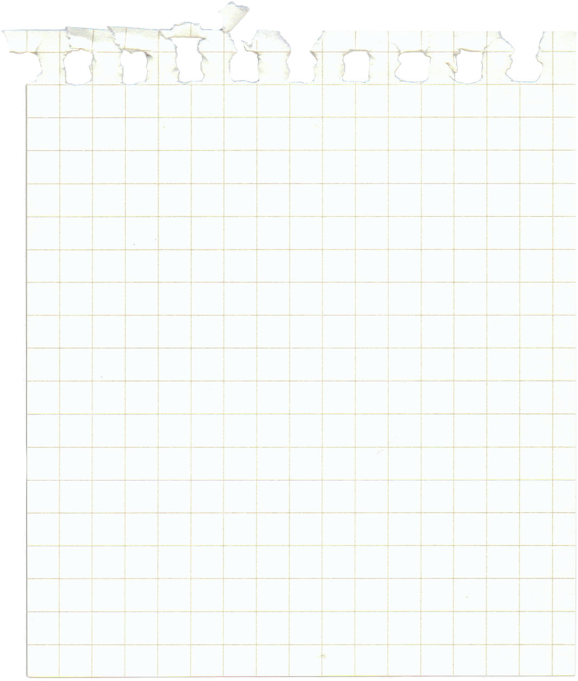















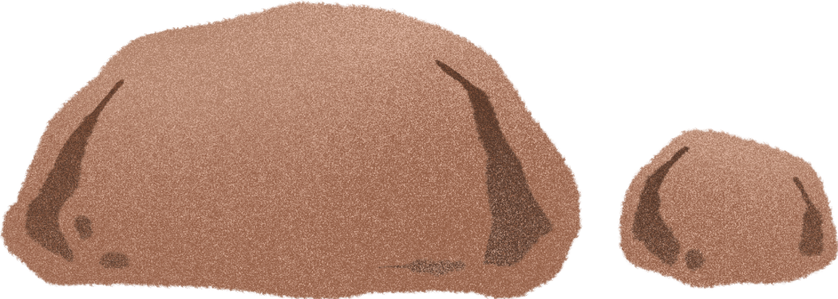
Kiếm hoa quả
Với mỗi câu trả lời đúng, bạn sẽ giúp Kiến thu thập được một loại hoa quả đấy!

Slide 12








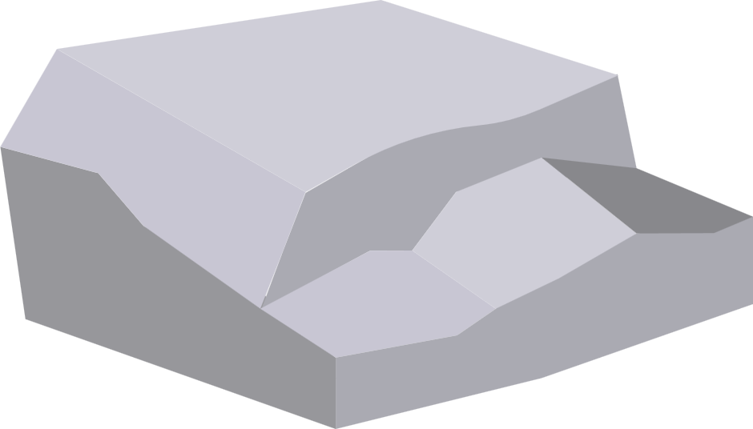
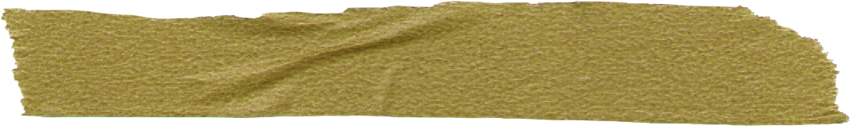
Bài 1
a)Tính diện tích xung quanh và
diện tích toàn phần của hình hộp chữ nhật có
chiều dài 2,5 m; chiều rộng 1,1 m; chiều cao 0,5 m.
Tóm tắt
a = 2,5 m
b = 1,1 m
c = 0,5 m
Sxq = ? m²
Stp = ? m²
Bài giải
Diện tích xung quanh của hình hộp chữ nhật là :
(2,5 + 1,1) x 2 x 0,5 = 3,6 (m²)
Diện tích toàn phần của hình hộp chữ nhật là :
3,6 + (2,5 x 1,1 x 2) = 9,1 (m²)
Đáp số: Sxq = 3,6 m²
Stp = 9,1 m²

Slide 13



Bài 1
b)Tính diện tích xung quanh và diện tích
toàn phần của hình hộp chữ nhật có
chiều dài 3 m; chiều rộng 15 dm; chiều cao 9 dm.
Bài giải
Đổi: 3m = 30dm
Diện tích xung quanh của hình hộp chữ nhật là :
(30 + 15) x 2 x 9 = 810 (dm²)
Diện tích toàn phần của hình hộp chữ nhật là :
810 + (30 x 15 x 2) = 1710 (dm²)
Đáp số: Sxq = 810 dm²
Stp = 1710 dm²
Tóm tắt
a = 3 m
b = 15 dm
c = 9 dm
Sxq = ? m²
Stp = ?m²

Slide 14






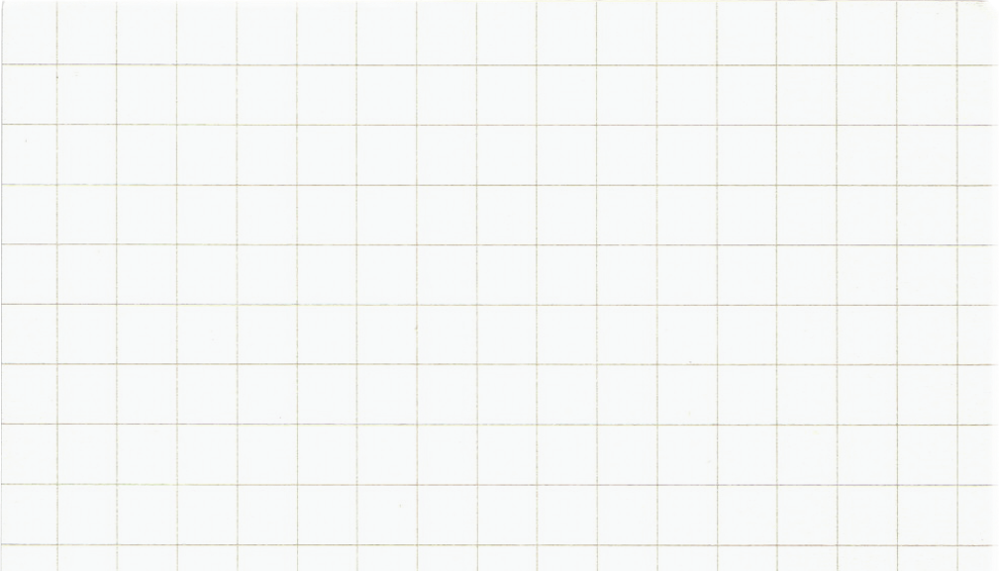




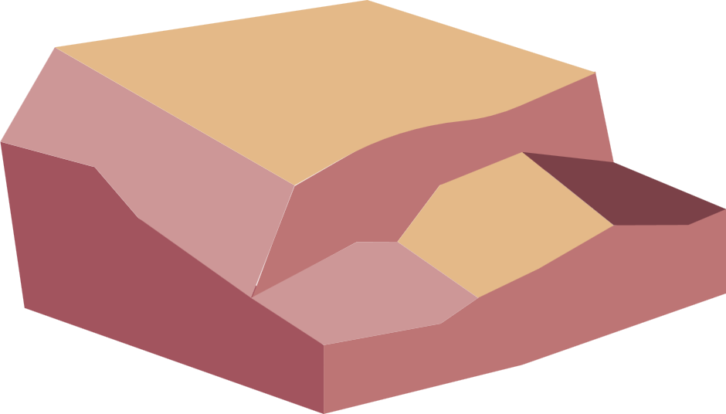
Kiếm kẹo
Với mỗi kết quả tìm được Kiến sẽ tìm thấy một viên kẹo.

Slide 15









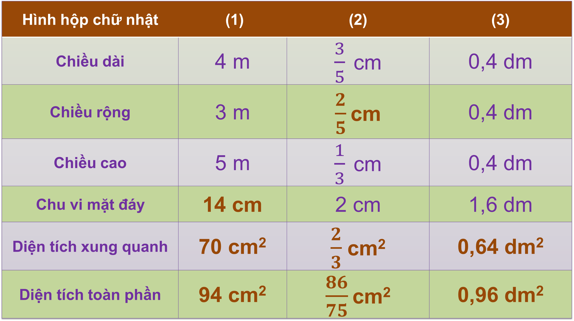
Bài 2
Hình hộp chữ nhật | (1) | (2) | (3)
Chiều dài | 4 m | $\frac{3}{5}$ cm | 0,4 dm
Chiều rộng | 3 m | $\frac{2}{5}$ cm | 0,4 dm
Chiều cao | 5 m | $\frac{1}{3}$ cm | 0,4 dm
Chu vi mặt đáy | 14 cm | 2 cm | 1,6 dm
Diện tích xung quanh | 70 cm² | $\frac{2}{3}$ cm² | 0,64 dm²
Diện tích toàn phần | 94 cm² | $\frac{86}{75}$ cm² | 0,96 dm²

Slide 16
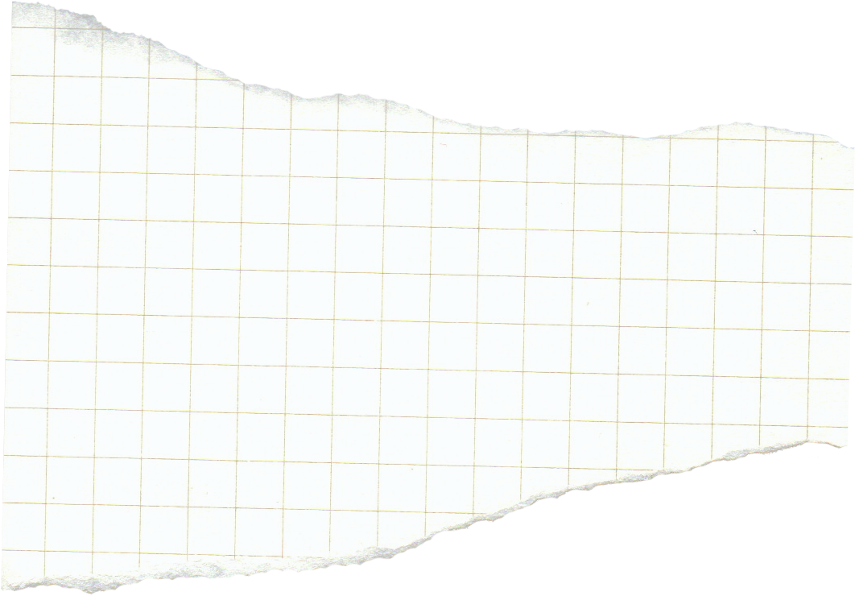









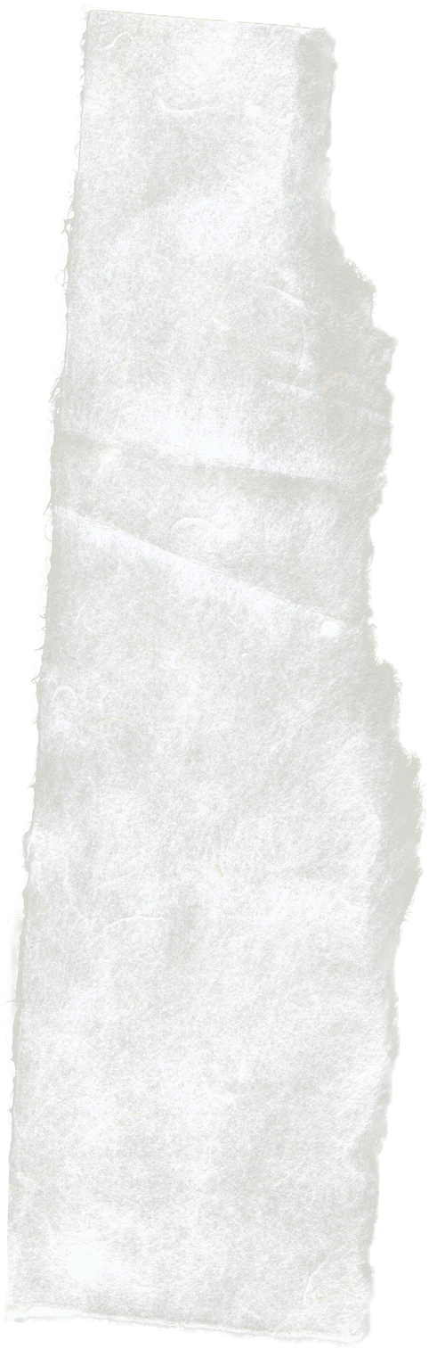




Kiếm cành hoa
YES
OR
NO

Slide 17
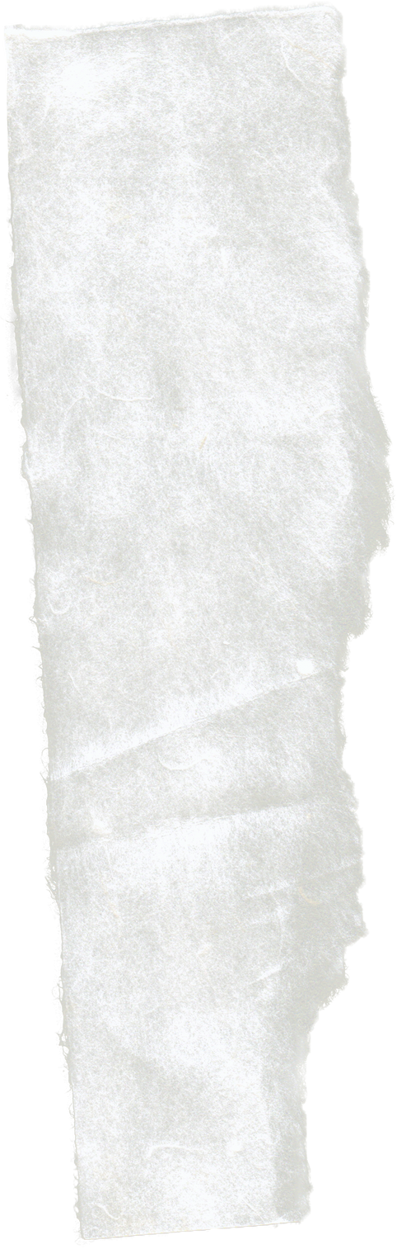


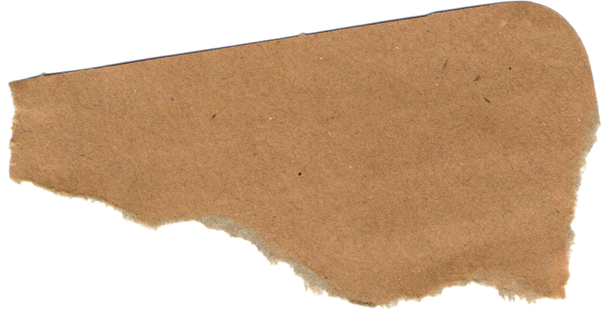

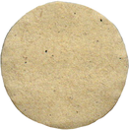
Bài 3
Một hình lập phương có cạnh 4 cm, nếu gấp cạnh của hình lập phương lên 3 lần thì diện tích xung quanh và diện tích toàn phần của nó gấp lên bao nhiêu lần. Tại sao?

Slide 18
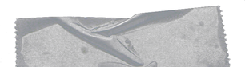
Cách 1
Nếu gấp cạnh của hình lập phương lên 3 lần thì diện tích xung quanh và diện tích toàn phần của nó gấp lên 9 lần.
S1 mặt = a x a
Vì 1 cạnh gấp 3 lần thì diện tích gấp lên 3 x 3 = 9 lần
S1 mặt = (a x 3) x (a x 3) = a x a x 9
Sxq = S1 mặt x 4 Stp = S1 mặt x 6
Vì diện tích 1 mặt gấp lên 9 lần
nên Sxq; Stp cũng gấp lên 9 lần

Slide 19
Cách 2
Diện tích xung quanh của hình lập phương có cạnh 4 cm là:
4 x 4 x 4 = 64 (cm²)
Diện tích toàn phần của hình lập phương có cạnh 4 cm là:
4 x 4 x 6 = 96 (cm²)
Độ dài cạnh của hình lập phương khi tăng lên 3 lần là:
4 x 3 = 12 (cm)
Diện tích xung quanh của hình lập phương có cạnh 12 cm là:
12 x 12 x 4 = 576 (cm²)
Diện tích toàn phần của hình lập phương có cạnh 12 cm là:
12 x 12 x 6 = 864 (cm²)

Slide 20
Cách 2 (tt)
Diện tích xung quanh của hình lập phương có cạnh 12 cm gấp diện tích xung quanh của hình lập phương có cạnh 4 cm số lần là:
576 : 64 = 9 (lần)
Diện tích toàn phần của hình lập phương có cạnh 12 cm gấp diện tích toàn phần của hình lập phương có cạnh 4 cm số lần là:
864 : 96 = 9 (lần)
Vậy nếu cạnh của hình lập phương tăng lên 3 lần thì diện tích xung quanh và diện tích toàn phần của hình lập phương sẽ
tăng lên 9 lần.

Slide 21


Cảm ơn các bạn nhiều nhé. Mình đã có đủ mọi thứ để về
nhà đón Tết rồi.

Slide 22









Về nhà đón tết thôi
The winner is ____

